Slide 1
Mandal sokn - Driftsregnskap 2021 og 2020
MENIGHETSAKTIVITETER
KIRKESENTERET
TOTALT MENIGHETSRÅDET
2021 2020
2021 2020
2021 2020
Inntekter 2.019` 1 .475`
Inntekter 1.970` 1.793`
Inntekter 3.988` 3.268`
Kostnader 1.777` 1.567`
Kostnader 2.015` 1.612`
Kostnader 3.791` 3.179`
Resultat 242` - 92`
Resultat -45` 181`
Resultat 197` 89`
(Betalte avdrag 968` 528`)

Slide 2
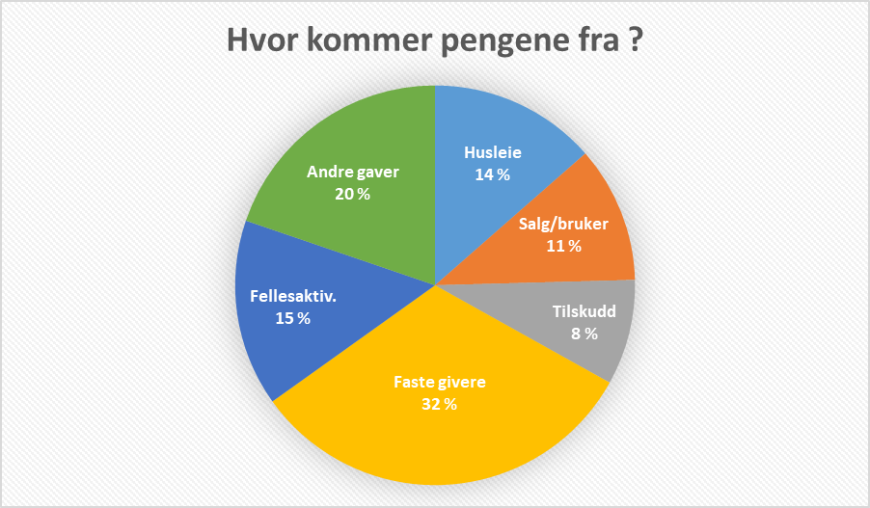

Slide 3
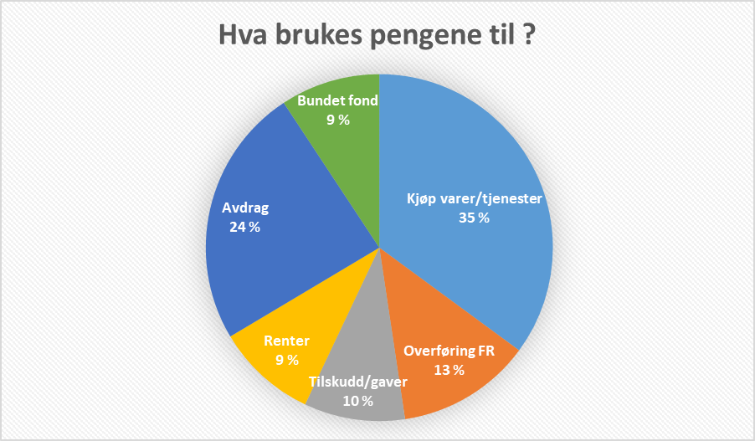
HVA BRUKER VI PENGENE TIL ?

Slide 4
STATUS FOR Mandal sokn pr 31.12.21
HVA EIER VI ?
HVORDAN ER EIENDELENE FINANSIERT ?
2021 2020
Anleggsmidler 25.422` 26.020` Omløpsmidler 3.009` 2.690`
Sum 28.431` 28.711`
2021 2020
Egenkapital 11.149` 10.407`
Langsiktig gjeld 16.703` 17.671`
Kortsiktig gjeld 580` 632`
Sum 28.431` 28.711`
Utfyllende kommentarer:
Langsiktig lån pr 13.3.22: kr 16.461.119
Betalt avdrag i 2021: kr 968 000
Betalte renter i 2021: kr 375 000
Egenkapitalandel av totalkapitalen pr 31.12.21: 39 %

Slide 5
Oppsummering Mandal sokn – økonomi 2021
Tilfredsstillende økonomi
  Overskudd på driften – (kr 197 000)
  God nok betjeningsevne av gjelda - (renter kr 375 000 og avdrag kr 968 000)
  Egenkapitalandel på 39 %
Gavebaserte inntekter utgjør ¾ av totale inntekter – tillitsbasert virksomhet
  Faste givere utgjør i overkant av kr 1,3 mill
  Gaver fra fellesaktiviteter som bruktbutikk, markedsdag, osv utgjør kr 0,6 mill
Høy grad av frivillig arbeid utgjør en betydelig «ikke tallfestet økonomisk verdi»
  Høyt aktivitetsnivå med en god sammensetning av ansatte og frivillige medarbeidere
  i samarbeid mot felles mål og oppgaver i menighetsarbeidet

